Slide 1

NÁZEV ŠKOLY: Střední odborné učiliště a Základní škola
AUTOR: Mgr. Jarmila Šneberková
NÁZEV: VY_12_INOVACE_04_Naše škola – zaměstnanci-pracovní list
TÉMA SADY: Škola a její okolí
DATUM: 21. 08. 2012
ČÍSLO PROJEKTU: CZ.1.07/1.4.00/21.0477
ANOTACE: Materiál je určen pro žáky 1.,2. ročníku praktické školy jako prezentace.

Slide 2

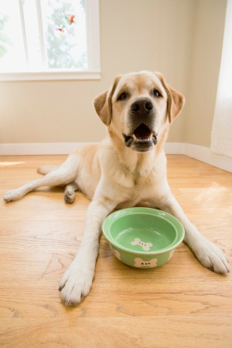
Dej do kroužku toho , kdo patří mezi zaměstnance školy

Slide 3
Spoj zaměstnance a práci , kterou vykonávají
UKLIZEČKA
UČITEL
ŠKOLNÍK
SEKRETÁŘKA
ASISTENT PEDAGOGA
-pomáhá učiteli se žáky, kteří mají potíže s učením
-stírá prach , myje okna , vytírá
-pracuje se školními papíry, potvrzuje dětem průkazky
-opravuje ve škole , co je potřeba , odklízí v zimě sníh
-vyučuje předměty , mají na starosti jednotlivé třídy

Slide 4
Utvoř z přeházených písmenek správná slova
TELČIU ___________
DITELŘE ___________
ZETLÍUK ___________
NÍKŠKOL ___________
TENSISA ___________
VAOPRA ___________
ČEUNÍ ___________
TĚKOŠ ___________
DATŘÍ ___________
ŘANADÍ ___________

Slide 5
Použité zdroje:
vlastní zdroje
http://office.microsoft.com – kliparty

